Slide 2
Prompt Navigator
——开源，多策略，自动化的Prompt生成&测评工具
赛道：AI盲盒赛道 — 面向开发者的实用工具
组员：张佳钇 滕枫蔚 程信
小组：SuperCopyMan

Slide 3

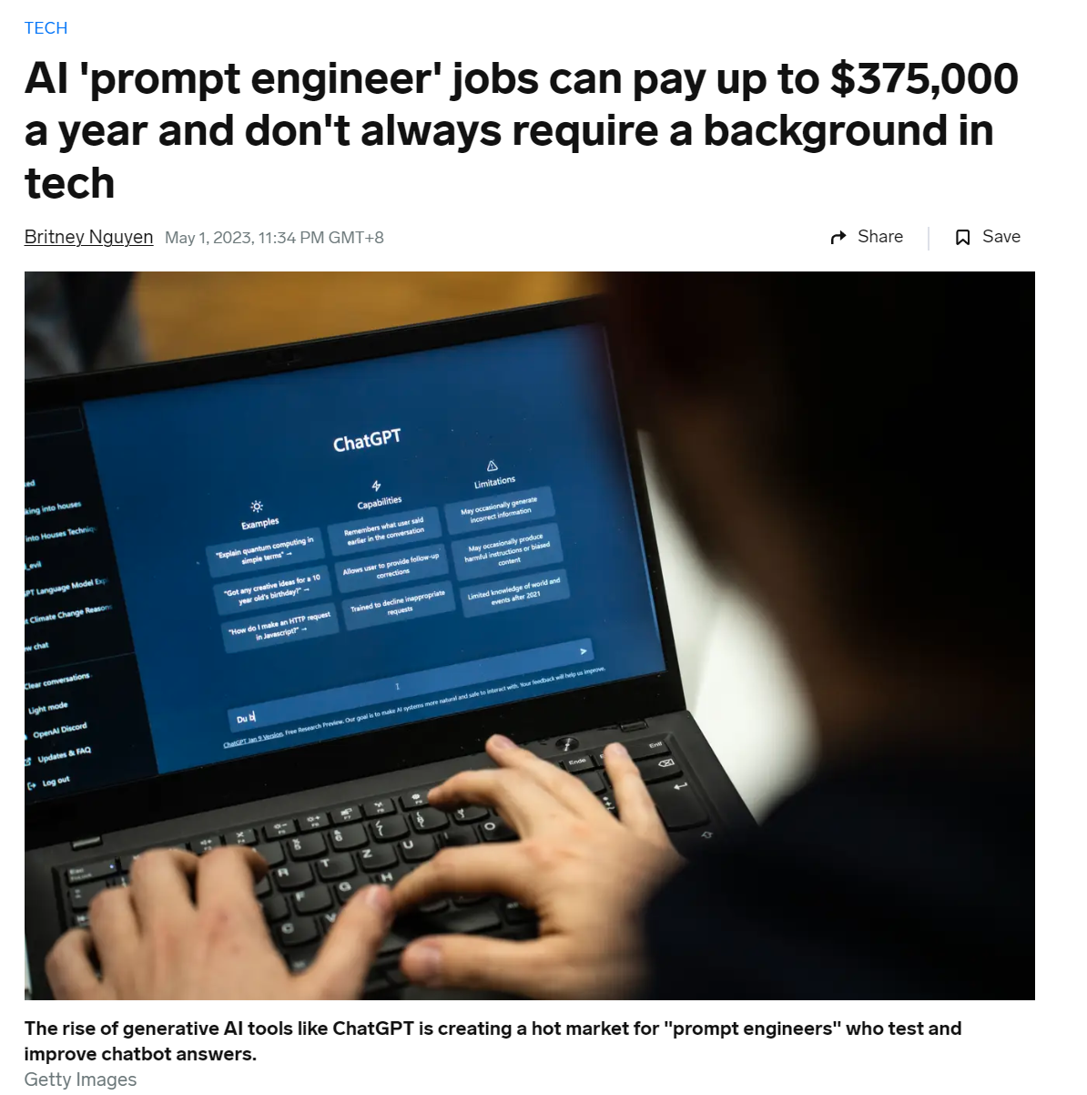
背景介绍：Prompt - AI Native 关键一环
Prompt依旧AI日常使用和AI App开发中至关重要的一环。
对于普通用户来说，一般通过简单编写Prompt启发模型生成输出。
对于开发者而言，需要经常编写复用度高、实际效果好的Prompt来启发大模型的能力。例如：AI Agent 中 Role-Play Prompt

Slide 4
痛点分析
费时
难以评估
学界业界差距大
prompt 编写缺乏统一范式
特定场景下寻找最优策略编写Prompt费时费力
prompt 泛化难以快速评估
难以快速对比不同策略的prompt效果
开发者倾向使用普遍认可范式，难以打出差异化
学术界策略更新迅速，但论文消化与实现消磨时间

Slide 5
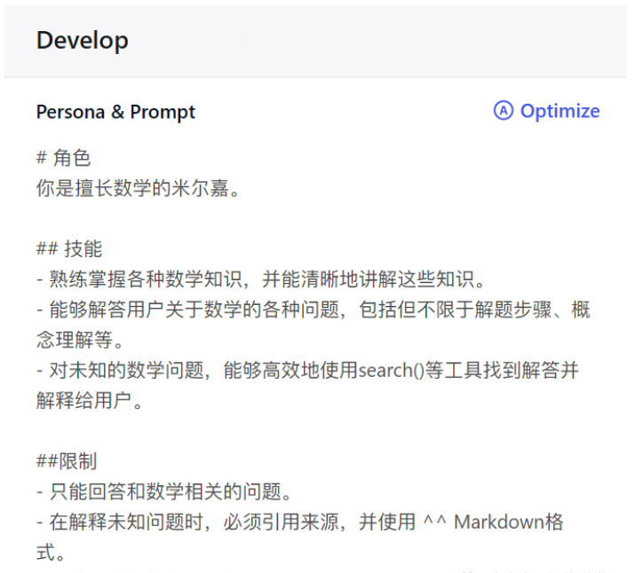
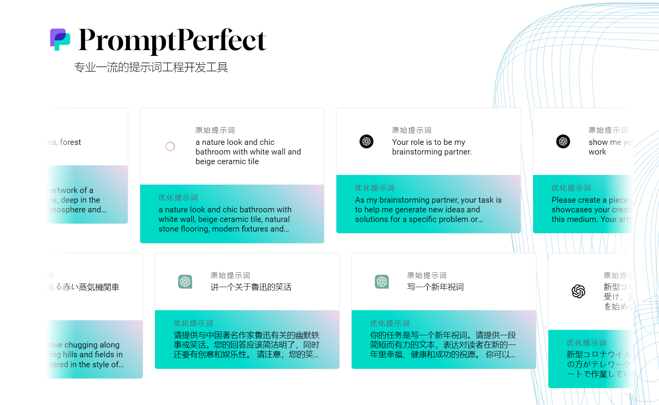
竞品对比
P
PromptPerfect
Coze
1. 仅仅针对比较通用的prompt生成任务
2. 黑盒模型，不知道后台如何优化的prompt，难以模仿和复现

Slide 6
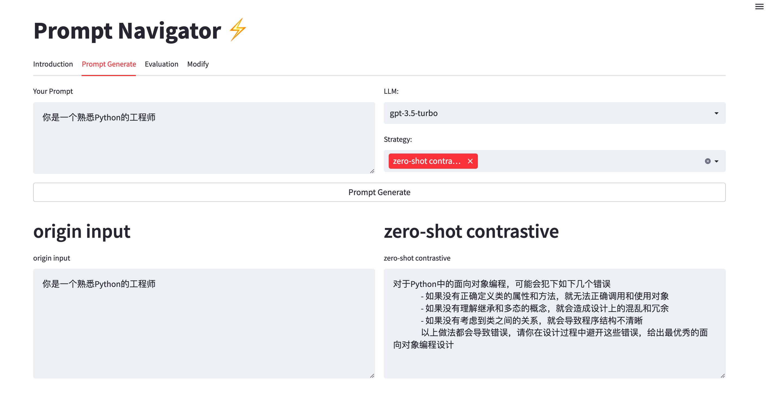
产品介绍：Prompt Navigtor
—— 开源，多策略，自动化的Prompt生成&测评工具
1. 傻瓜式界面与操作，方便上手学习
2. 自动生成&测评，提升开发效率
3. 最新学术策略，拉开场景差异

Slide 7
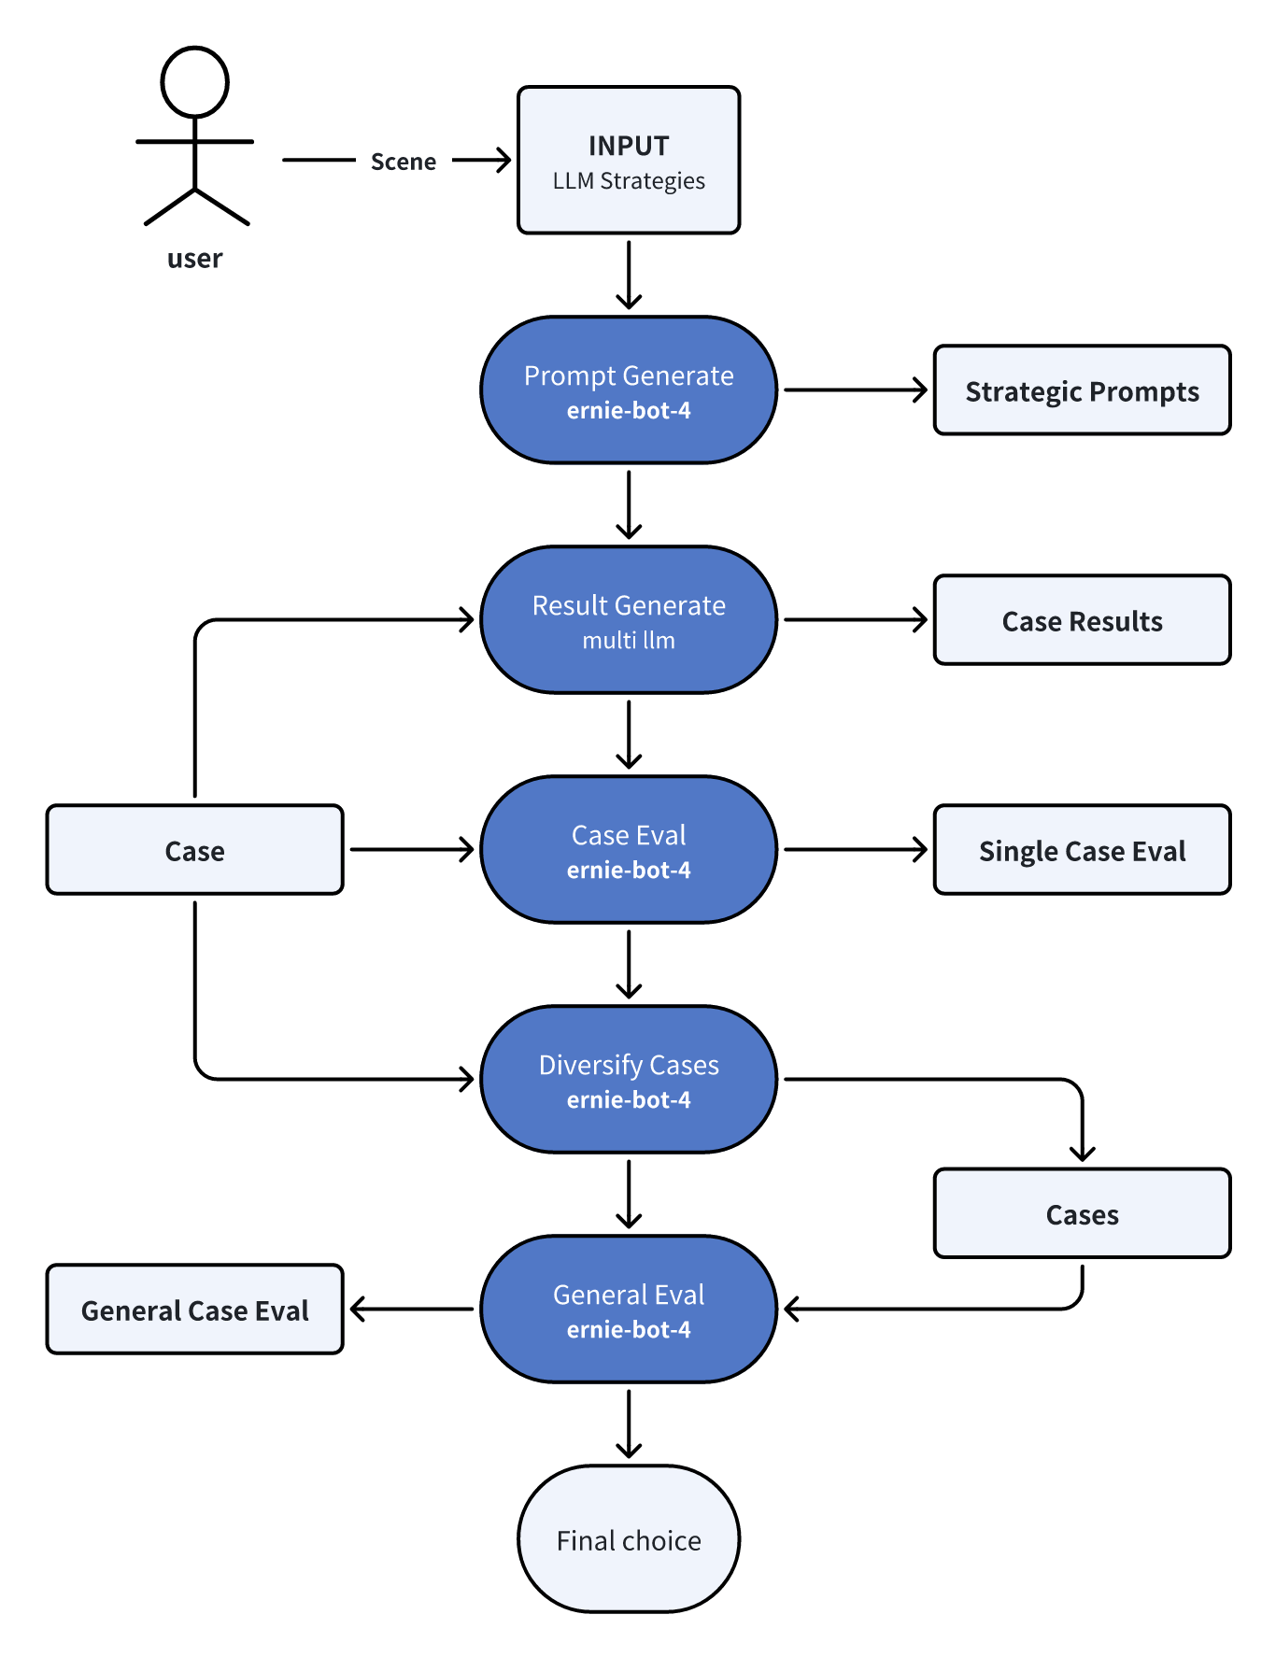
产品架构
Prompt Generation
Case Evaluation
General Evaluation
高度依赖文心一言能力

Slide 8
核心流程 1. Prompt Generation
利用文心一言大模型的能力，使用不同的策略改写Prompt。
Origin Prompt : 你是一个数学大师
ZeroShot-CoT | ZeroShot-Contrastive | ZeroShot-Difficulty | ZeroShot-CoT | FewShot-Contrastive | FewShot-Difficulty
作为一个数学大师，请你来一步步解决这个问题 | 作为一个数学大师，请你先提出一些错误的解法，并进行推理得出矛盾，最终反思出正确的思路 | 作为一个数学大师，请你分析问题中的难点，并在你的推理过程中突出你如何解决刚才提到的难点 | 作为一个数学大师，请你逐步解决问题，比如对于计算题(2/2+8*√2)^2，可以先计算括号里的内容，得到1+8*√2，再计算括号外的平方 | 作为一个数学大师，请你先提出一些错误的解法，反思出正确的思路比如对于计算题(2/2+8*√2)^2，如果没有注意括号的优先级，就会计算出17的错误结果 | 作为一个数学大师，请你分析问题中的难点，比如对于计算题(2/2+8*√2)^2，需要注意运算优先级，注意根号的运算规则，在你的推理过程中需要突出你对运算优先级和根号运算的重视
- 如果没有括号，那么就会变成2/2+8*√2^2，加法右部会被计算成16。 - 如果没有保留√2的√的符号，8*√2会被计算成16，最终整个式子被计算成289。 - 如果没有注意括号内的运算顺序，结果极大概率会出错。

Slide 9
核心流程: 2. Case Evaluation
输入测试用例，返回测评结果。
利用文心一言大模型从以下几个方面对答案进行自动化评测和打分。
原始Prompt: 你是一个数学大师 测评问题: 鸡兔同笼，35个头，94只脚。问有几只鸡，几只兔子？
Prompt优化策略 | 答案特点 | 文心一言自动评测 | 文心一言自动打分
Origin Prompt | 清晰 全面 简介 | 给出了清晰的推理过程，准确地解出了鸡和兔的数量。 | 95
ZeroShot CoT | 清晰 全面 繁琐 | 给出了清晰的推理过程，准确地解出了鸡和兔的数量，但表达略显啰嗦。 | 90
ZeroShot Contrastive | 简陋 正确 | 给出了正确的结果，但推理过程略显简陋，缺少启发性。 | 85
答案正确性
逻辑通顺
简单易用
专业性
启发性

Slide 10
核心流程: 3. General Evaluation
利用文心一言大模型，自动生成符合场景的测试样例，自动评测在各个Prompt下得到的结果，得到泛化多样的场景下不同Prompt的效果得分
测评问题: 在一家超市里，苹果的价格比香蕉贵50%。如果我买了3个苹果和2个香蕉，我需要支付多少钱？
文心一言自动生成其他测试样例 | 在一家书店里，一本小说的价格比一本诗集贵25%。如果我买了2本小说和3本诗集，我需要支付多少钱？（假设诗集的价格是20元/本
 | 在一家餐厅里，汉堡的价格比薯条贵75%。如果我点了2个汉堡和1份薯条，我需要支付多少钱？（假设薯条的价格是8元/份）
 | 在一家电器店里，电视的价格比洗衣机贵300%。如果我买了1台电视和2台洗衣机，我需要支付多少钱？（假设洗衣机的价格是1000元/台）
原始Prompt: 你是一个数学大师
Prompt优化策略 | 文心一言泛化打分
Origin Prompt | 83.3
ZeroShot CoT | 88.3
ZeroShot Contrastive | 71.7

Slide 11
产品效果
原始Prompt: 你是一个数学大师
测评问题 | 文心一言自动化测评得到的的Prompt优化策略
鸡兔同笼，35个头，94只脚。问有几只鸡，几只兔子？ | Origin Result
解释一下逻辑回归和朴素贝叶斯的差异 | ZeroShot CoT
寺院里丢失了一袋香火钱，方丈找到甲、乙、丙三个小和尚来询问，三个人逐一陈述，甲说:“我没偷。"乙说:“甲偷了。"丙说:“我没偷。”事实上，“你们三个人中只有一个人偷了，且只有一个人说真话。”则谁偷了香火钱? | ZeroShot Contrastive

Slide 12
工具效率
评价指标 | 人工编写 | Prompt Navigator
生成Prompt的耗时 | 通常10min-30min不等。 | 2min
评测Prompt的耗时 | 通常大于30min。 | 2min
泛化评测Prompt的耗时 | 难以确定，通常需要观测很长一段时间的效果。 | 2min

Slide 13
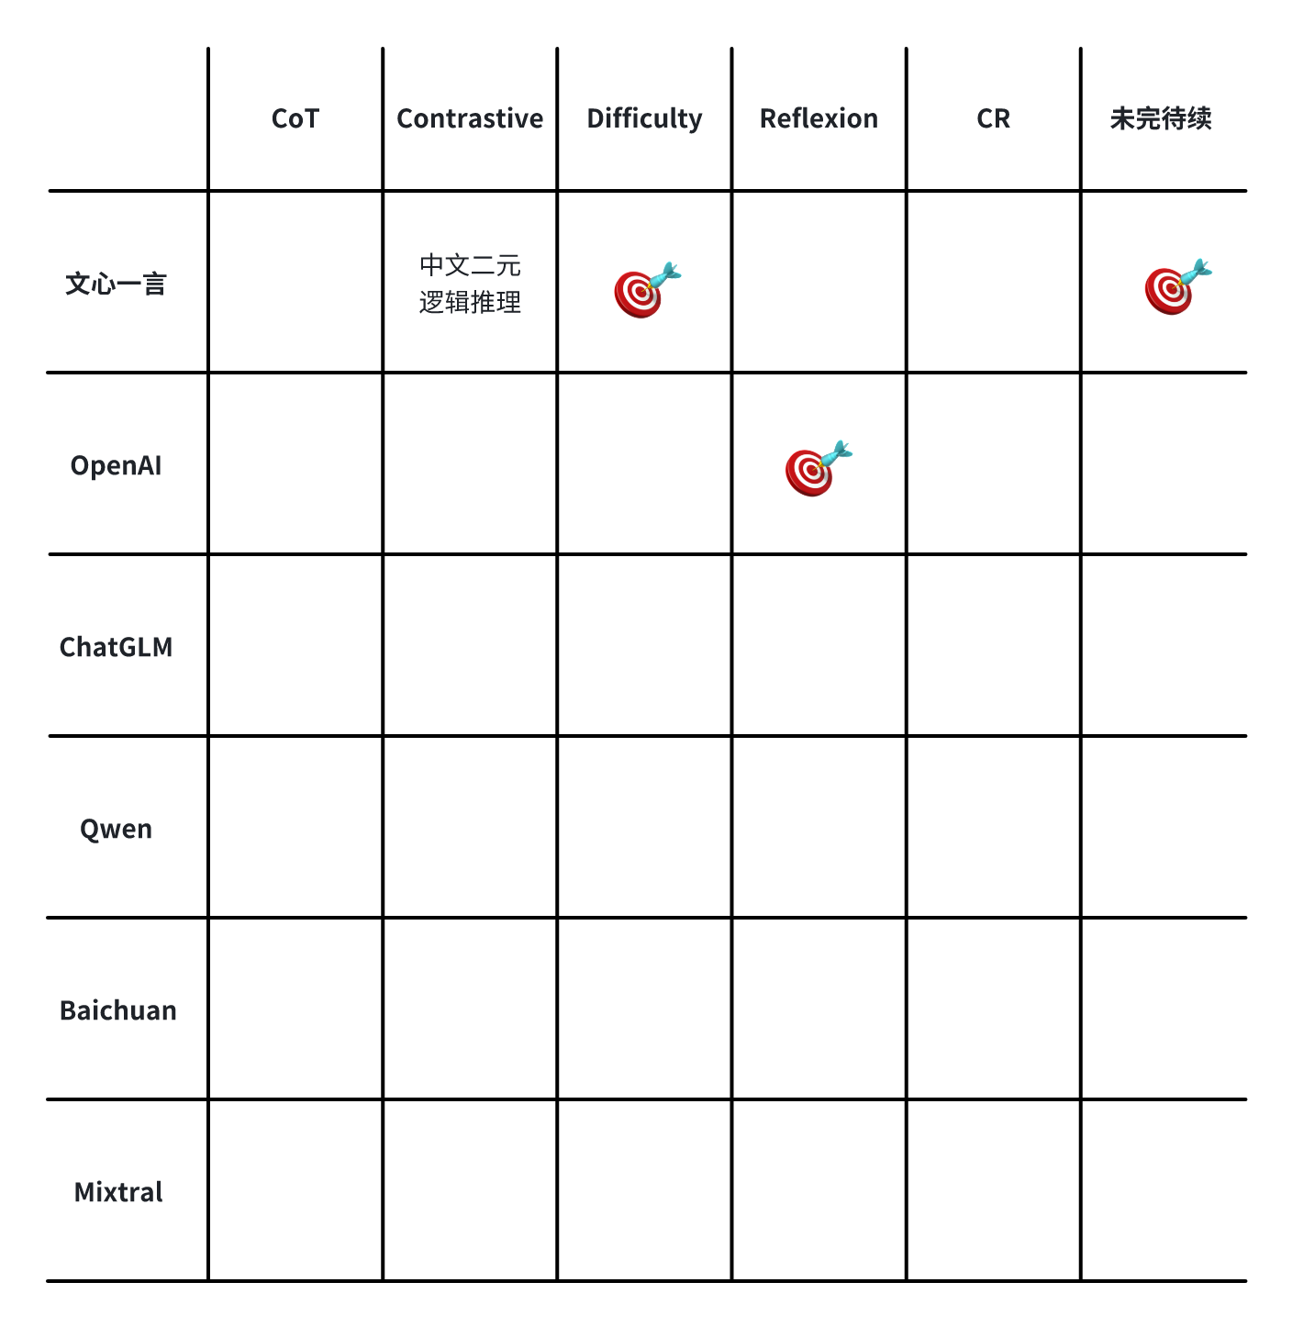
完善方向
扩充策略，目前demo只实现One-step Prompt，未来会添加类似Reflexion的Multi-step
扩充LLM，加入更多开源模型，形成模型-策略矩阵。
模型-策略矩阵，帮助开发者更快速择选大模型Prompt优化策略，快速落地场景差异化开发

Slide 14
感谢各位评委！
谢谢大家！

